Slide 1
РЕБУСЫ

Slide 2
Адрес

Slide 3
База

Slide 4
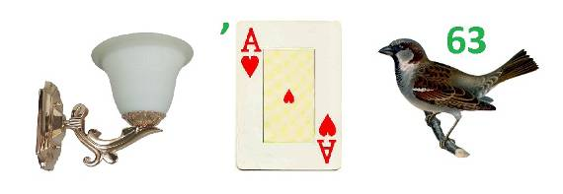
Браузер

Slide 5
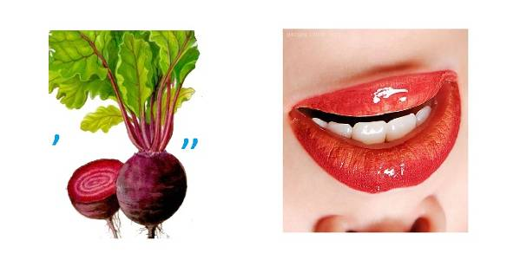
Вектор

Slide 6
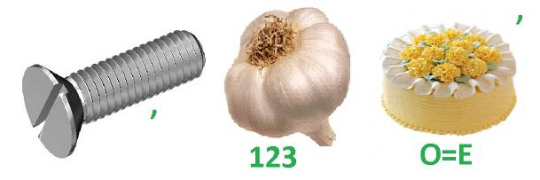
Винчестер

Slide 7
Имя

Slide 8
ИстинА

Slide 9
Каталог

Slide 10
Клиент

Slide 11
Листинг
Листинг
Листинг
Листинг
Листинг
Листинг

Slide 12
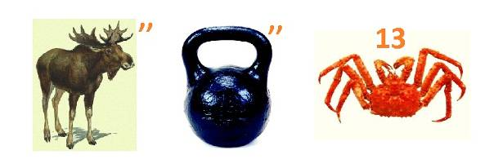
Логика

Slide 13
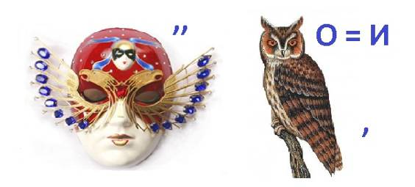
Массив

Slide 14
Модель

Slide 15
Ноутбук

Slide 16
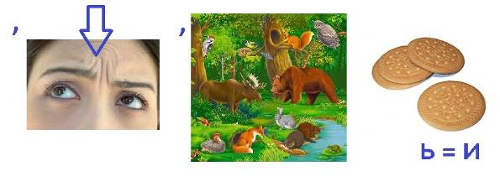
Обеспечение

Slide 17
Окно

Slide 18
Панель

Slide 19
Пароль

Slide 20
Пиксель

Slide 21
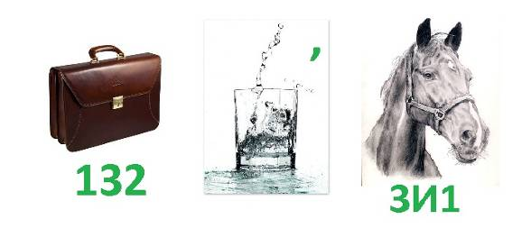
Проводник

Slide 22
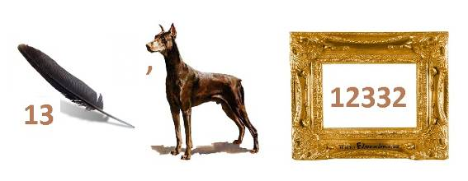
Программа

Slide 23
Программист

Slide 24
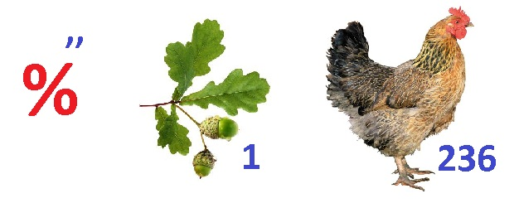
Процедура

Slide 25
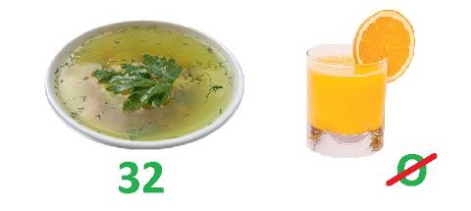
Пуск

Slide 26
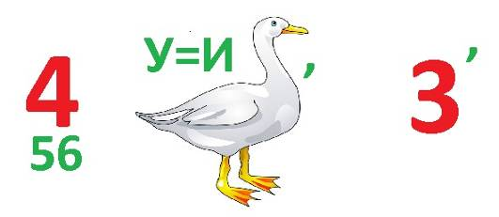
Регистр

Slide 27
Редактор

Slide 28
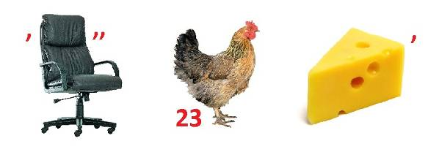
Ресурсы

Slide 29
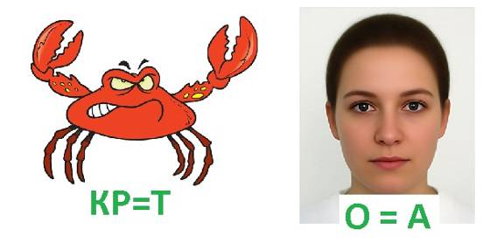
Таблица

Slide 30
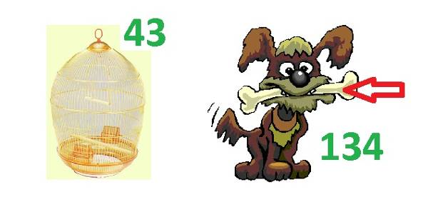
Текст

Slide 31
Торрент

Slide 32
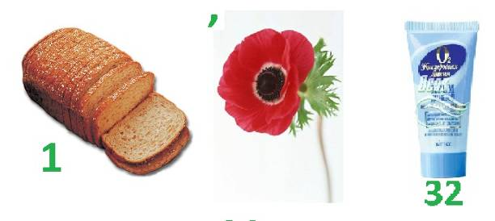
Хакер

Slide 33
Яндекс

Slide 34
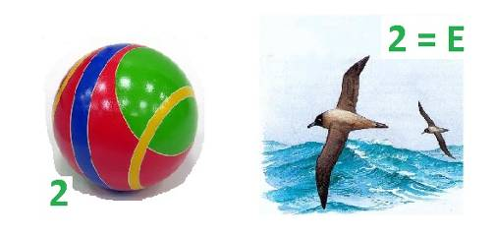
Ячейка

Slide 35
адаптер

Slide 36
администратор

Slide 37
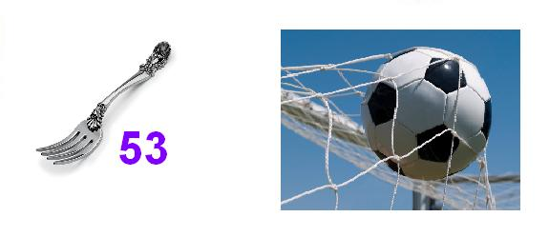
алгол

Slide 38
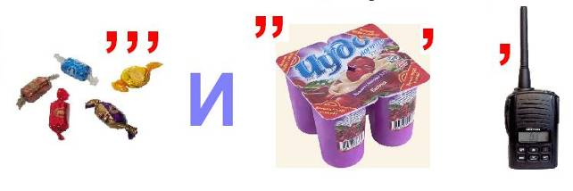
конфигурация

Slide 39
процедура

Slide 40
конъюнкция

Slide 41
вирус

Slide 42
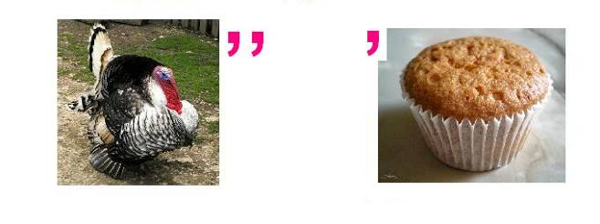
индекс

Slide 43
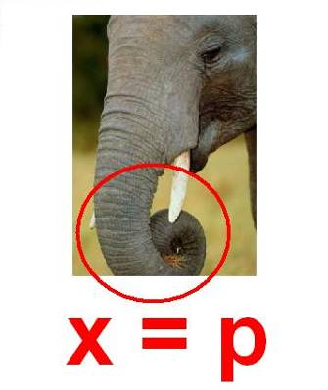
робот

Slide 44
бейсик

Slide 45
драйвер

Slide 46
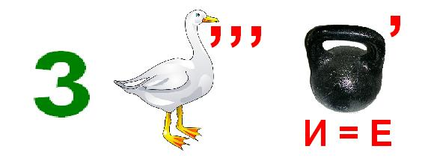
триггер

Slide 47
графопостроитель

Slide 48
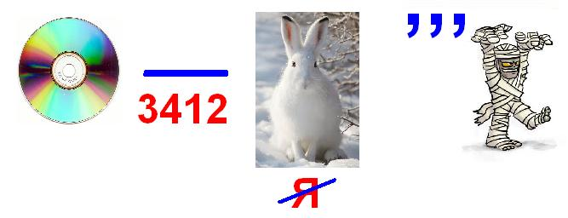
дискретизация

Slide 49
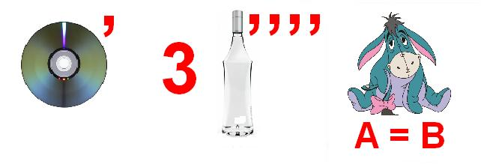
дистрибутив

Slide 50
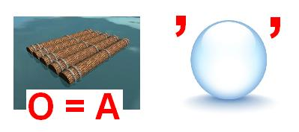
плата

Slide 51
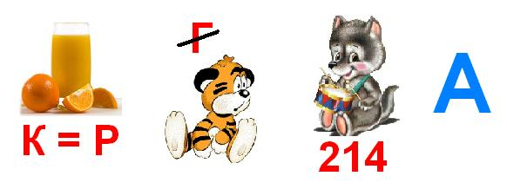
сортировка

Slide 52
команда

Slide 53
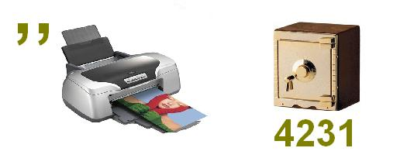
интерфейс

Slide 54
ветвление

Slide 55
вывод

Slide 56
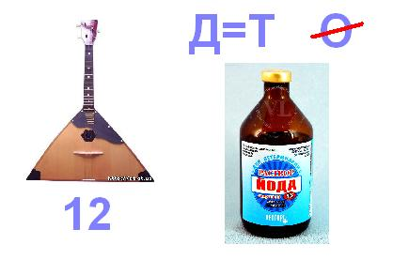
байт

Slide 57
макрос

Slide 58
алгоритм

Slide 59
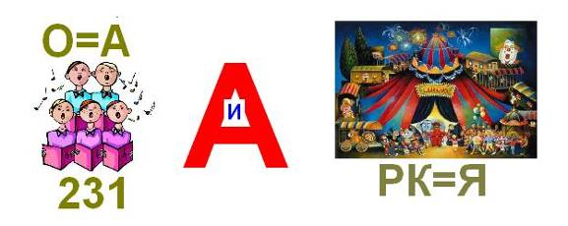
архивация

Slide 60
диаграмма

Slide 61
транслятор

Slide 62
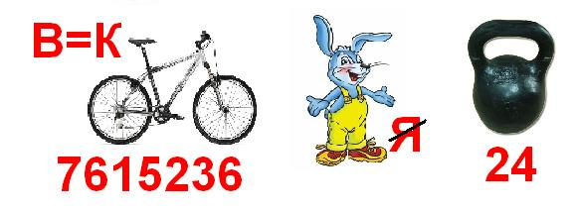
пикселизация

Slide 63
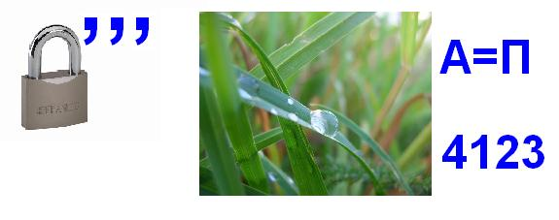
запрос

Slide 64
окно

Slide 65
протокол

Slide 66
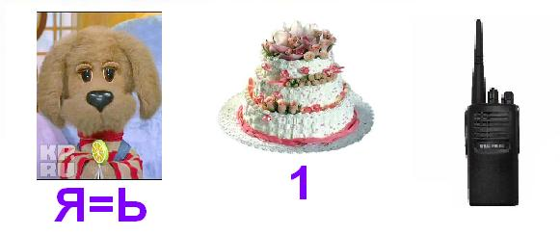
фильтрация

Slide 67
шаблон

Slide 68
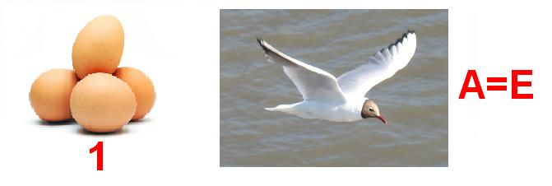
ячейка

Slide 69
килобит

Slide 70
модем

Slide 71
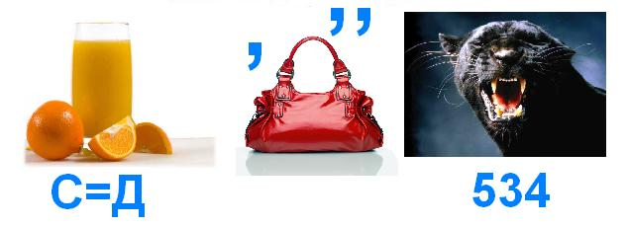
: документ

Slide 72
каталог

Slide 73
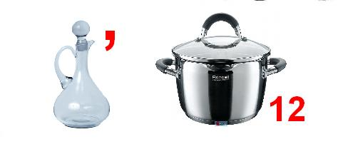
графика

Slide 74
форматирование

Slide 75
провайдер

Slide 76
микрофон

Slide 77
быстродействие

Slide 78
разрешение

Slide 79
джойстик

Slide 80
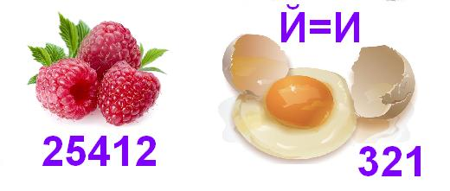
анимация

Slide 81
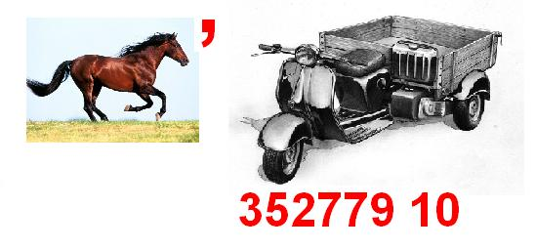
контроллр

